Slide 1
Rush Hour

Slide 2
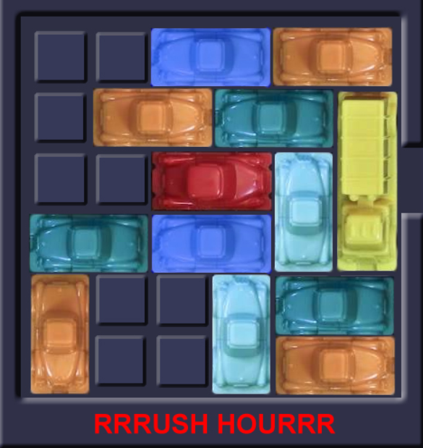
Herhaling

Slide 3
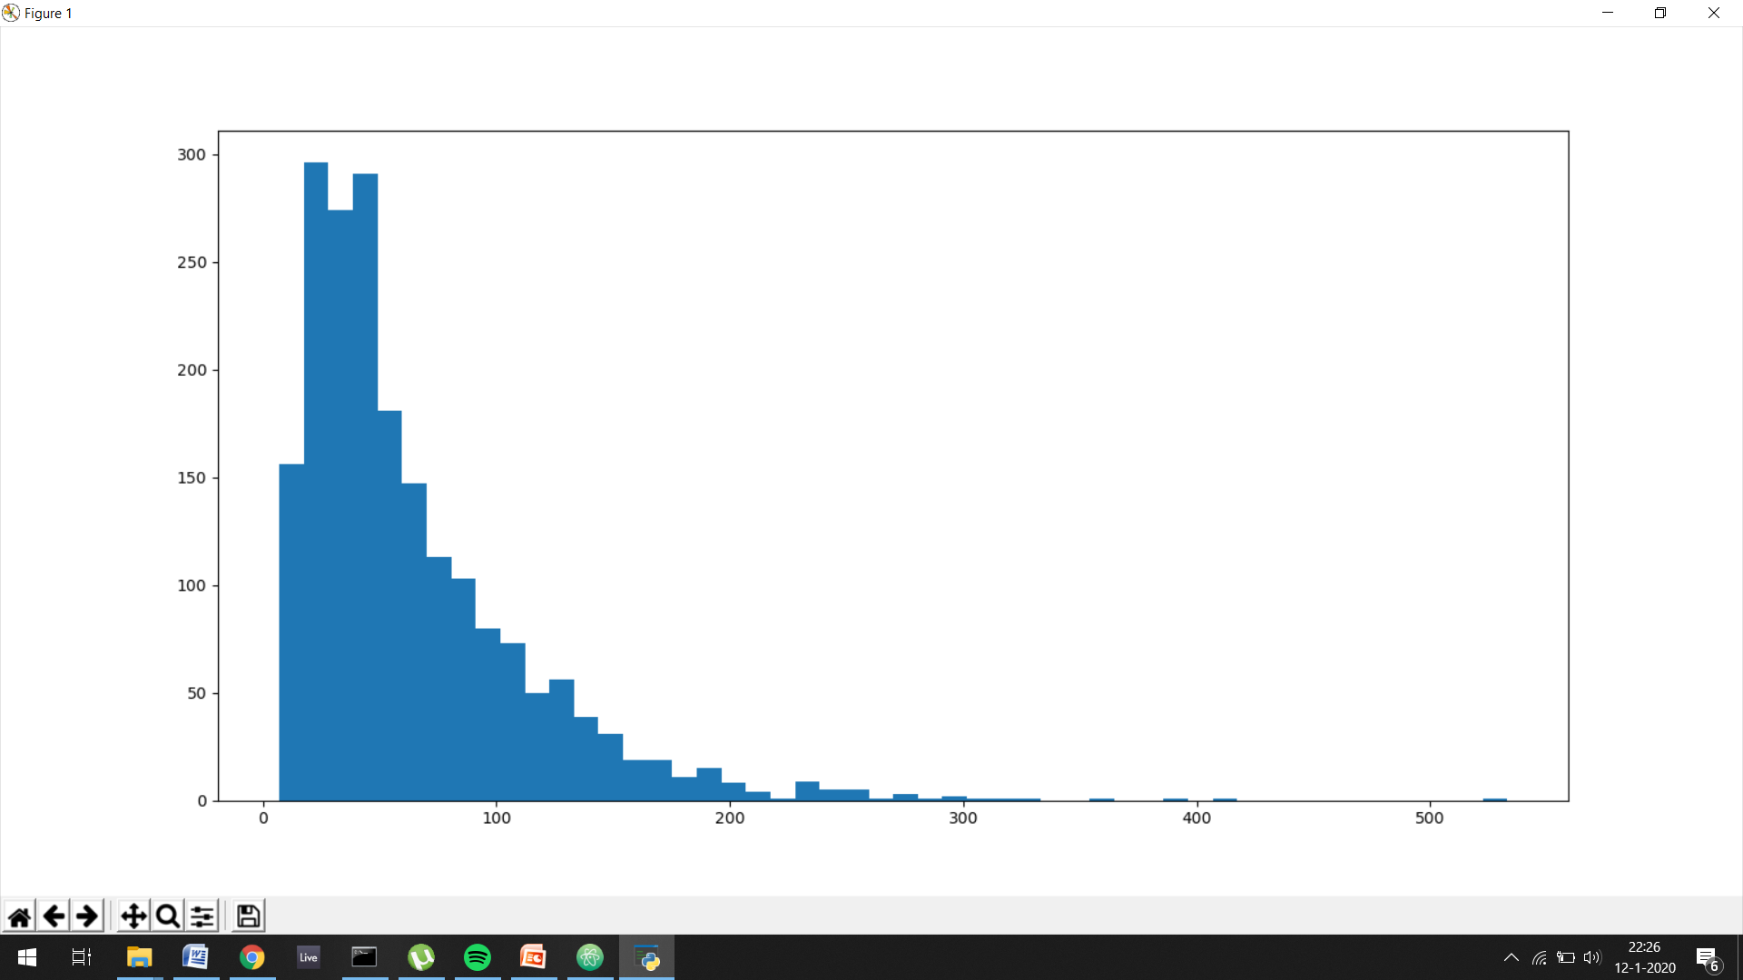
Random Algoritme 6x6 Boord
Median: 48

Slide 4
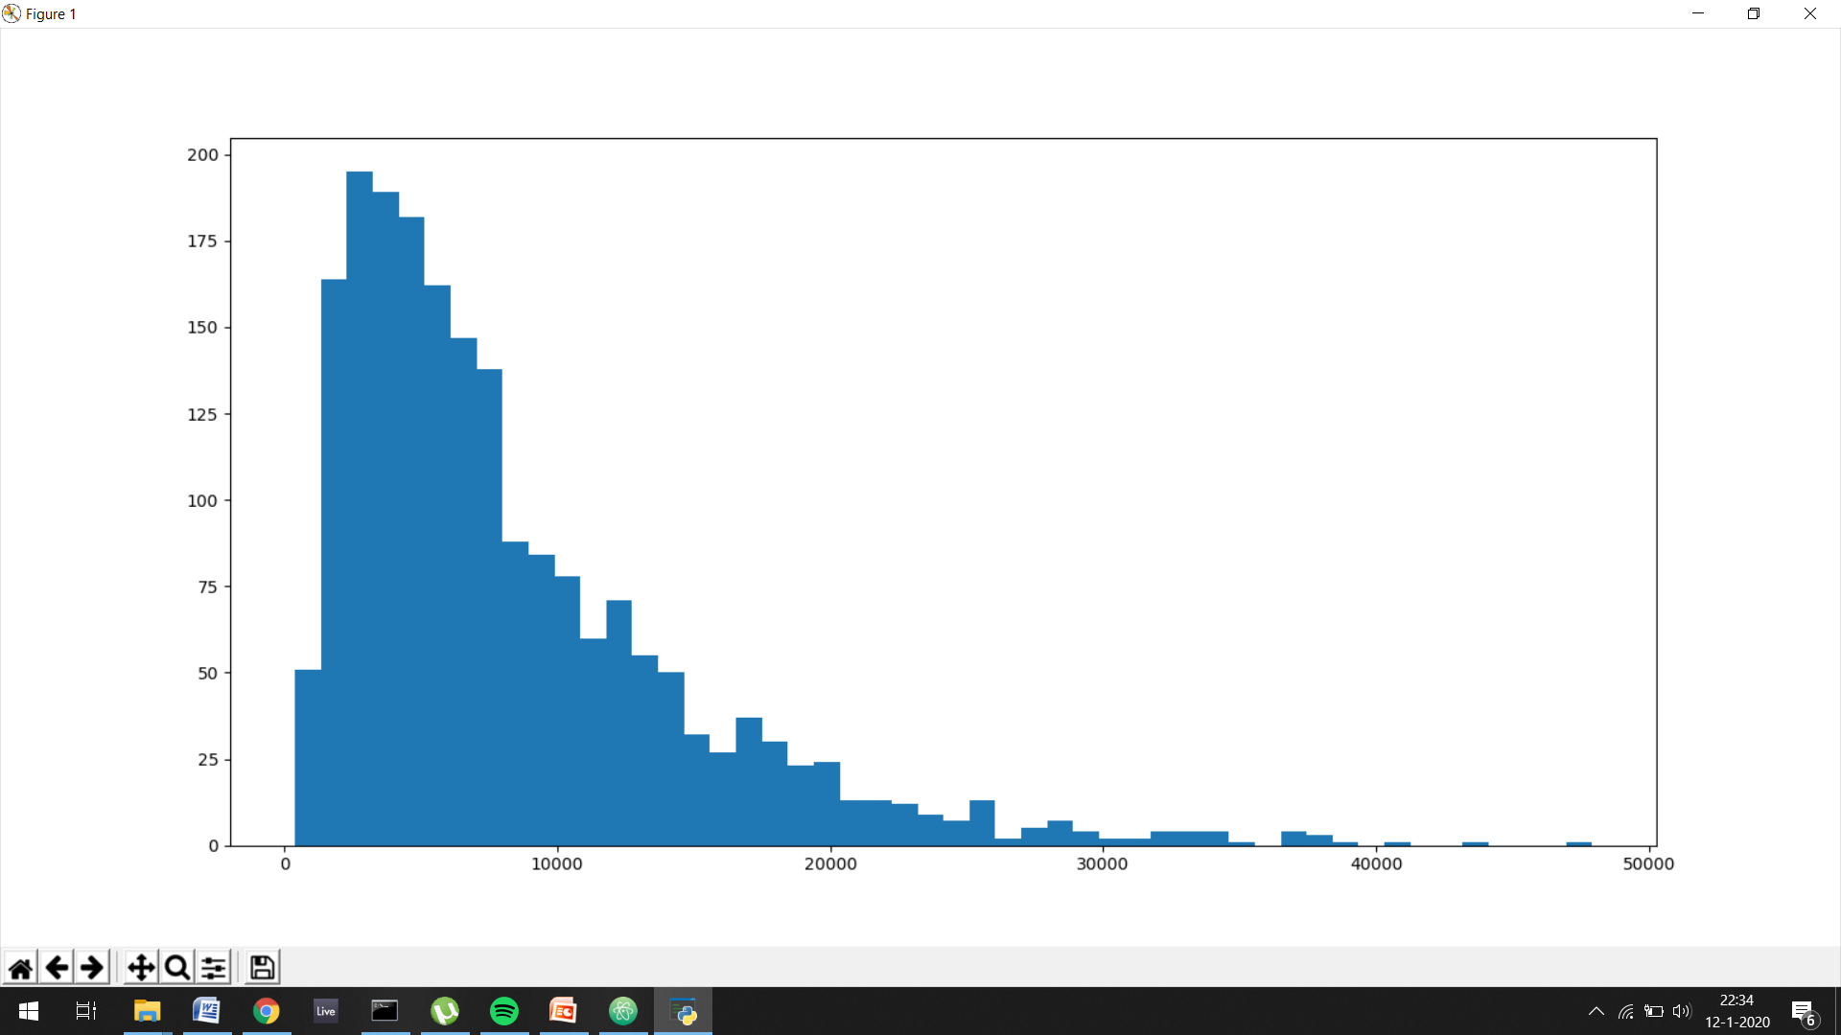
Random Algoritme 9x9 Boord
Median: 6419

Slide 5
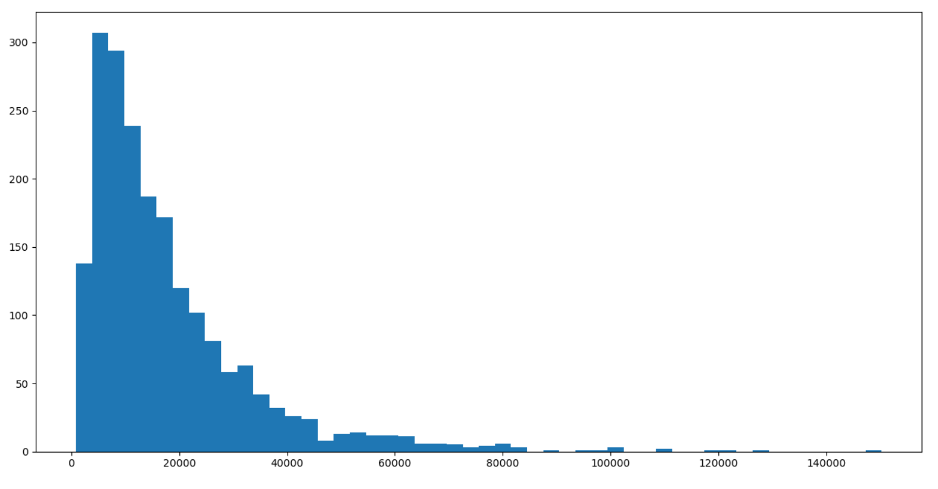
Random Algoritme 12x12 Boord
Median: 13149

Slide 6
BFS

Slide 7
Nog te doen
BFS afmaken en kijken of we het algoritme efficienter kunnen laten lopen
DFS implementeren
Analyse maken die beide methodes vergelijkt in termen van snelheid en efficientie

